Slide 1
Преподаватель
Мельникова Татьяна Федоровна
Тема: Использование методов
Основы алгоритмизации и программирования

Slide 2
Цели занятия
В ходе занятия формировать общие компетенции:
осуществлять поиск, анализ и интерпретацию информации, необходимой для выполнения задач профессиональной деятельности;
осуществлять устную и письменную коммуникацию
выбирать способы решения задач профессиональной деятельности, применительно к различным контекстам

Slide 3
Цели занятия
Усваивают знания:
Объявление, вызов методов
Виды параметров
Передача параметров
Параметры – массивы
Перегрузка методов

Slide 4
План работы
1 Актуализация опорных знаний и умений
2 Изучение нового материала
3 Подведение итогов занятия

Slide 5
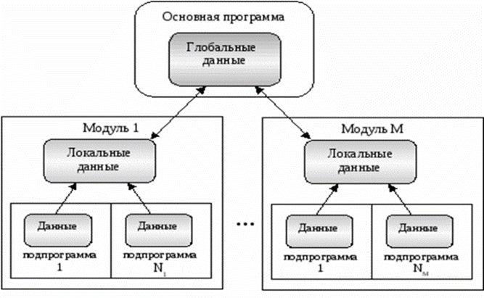
Архитектура модульной программы
Основу структурного программирования составляют:
- низходящее проектирование программы;
- модульное программирование;
- структурное кодирование.
Модульное программирование – это процесс разделения программы на отдельные логические части
( модули) и последовательное программирование каждой части.
Для решения задачи программист
пишет основную ( главную)
функцию и несколько
подпрограмм (модулей).

Slide 6
Подпрограмма
Подпрограмма - это часть программы, описывающая некоторый алгоритм, который можно многократно использовать, обращаясь к нему из различных точек программы.
Применение подпрограмм
дает возможность:
- уменьшать число повторений одной и той же последовательности операторов;
- конструировать программу как набор отдельных подпрограмм.

Slide 7
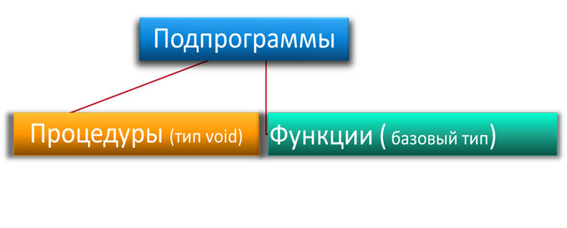
Методы (подпрограммы в С#)
Методы содержат собой набор операторов, которые выполняют определенную задачу. Метод можно вызывать много раз.
Объявление методов выглядит следующим образом:
[модификатор] тип_возвращаемого_значения имя_метода
([тип параметра имя параметра[,…}])
{
// тело метода
}
Модификаторы и параметры необязательны.

Slide 8
Методы (подпрограммы в С#)
модификатор_ уровня_ доступа определяет степень доступности метода
тип_возвращаемого_значения – тип переменой возвращаемой методом. Метод-функция должен возвращать значение при помощи оператора return
имя_метода - имя присвоенное методу
тип параметра – это тип параметра , который передается методу
имя параметра- имя формального параметра, переданного в метод
тело метода – операторы, выполняющие задачу метода

Slide 9
метод Main
public static void Main(string[] args)
{
Console.WriteLine(″Привет мир!");
}
Ключевое слово public –это модификатор уровня доступа, определяющий возможность доступа к методу за пределами класса, в котором он содержится ( ограничений нет).
Ключевое слово static означает, что метод Main() принадлежит классу, а не какому-то объекту класса. Если бы static было пропущено, то перед тем как вызвать метод нужно было создать объект этого класса.
Тип_возвращаемого_значения- ключевое слово void (указывает на то, что метод ничего не возвращает).
название метода - Main и в скобках параметры - string[] args.

Slide 10
МЕТОДЫ (ПРОЦЕДУРЫ И ФУНКЦИИ)
Каждый метод имеет собственное имя.
Вызов метода -процедуры на выполнение осуществляется отдельным оператором с помощью ее имени.
metod1(список фактических параметров);
Вызов метода-функции может быть составной частью любого выражения при условии согласованности типов или указываться в операторе вывода:
Summa= sumAB(a,b);
Console.WriteLine( sumAB(a,b) );
)

Slide 11
ПРОЦЕДУРЫ И ФУНКЦИИ
Выполнение программы, имеющую подпрограмму, начинается с выполнения основной программы.
Как только в программе идет обращение к подпрограмме, данные из основной программы (фактические параметры, входные данные) передаются в подпрограмму, которая начинает выполняться.
Затем результаты подпрограммы (выходные данные) передаются в основную программу в то место, откуда был сделан вызов подпрограммы, и затем продолжает выполняться основная программа

Slide 12
Пример метода-процедуры
Описание метода Вызов метода
Method1();
static void Method1()
{
for (int i=1; i<=50; i++)
Console.Write("*");
Console.WriteLine()
}

Slide 13
Пример метода-процедуры 2
//Описание методов
static void alfa()
{
Console.Write(“H");
}
static void betta ()
{
Console.Write(“X");
alfa();
Console.Write(“И");
}
static void gamma()
{
Console.Write('E');
betta();
Console.Write('K') ;
}
static void delta()
{
Console.Write('KИ') ;
}
//Главная функция
static void Main()
{
Console.Write('T');
gamma();
Console.Write('A ');
delta();
alfa();
Console.WriteLine ('O')
Console.ReadLine();
}

Slide 14
Функции
В отличие от процедур функции возвращают определенное значение. Например:
int Factorial()
{
return 1;
}
string Hello()
{
return "Hello to World";
}
В функции в качестве типа возвращаемого значения вместо void используется любой другой тип.
Методы-функции также отличаются тем, что обязательно должны использовать оператор return, после которого ставится возвращаемое значение.
.

Slide 15
Использование методов в программе
Определив методы, можно использовать их в программе.
Чтобы вызвать метод в программе, надо указать имя метода и в скобках значения для его параметров.
Определим два метода:
- метод-функция Hello возвращает значение типа string.
Поэтому мы можем присвоить это значение какой-нибудь переменной типа string:
string message = Hello();
- метод - процедура Sum - просто складывает два числа и выводит результат на консоль.

Slide 16
пример
static void Main(string[] args)
{
string message = Hello(); // вызов первого метода
Console.WriteLine(message);
Sum(); // вызов второго метода
Console.ReadLine();
}
static string Hello()
{
return "Hello to World!";
}
static void Sum()
{
int x = 2;
int y = 3;
Console.WriteLine("{0} + {1} = {2}", x, y, x+y);
}

Slide 17
Параметры методов
Параметры представляют собой переменные, которые определяются в сигнатуре метода и создаются при его вызове.
Существует два способа передачи параметров в метод в языке C#: по значению и по ссылке.
Наиболее простой способ передачи параметров представляет передача по значению:
static int Sum(int x, int y)
{ return x + y;}
.

Slide 18
параметры
При вызове этого метода в программе обязательно надо передать на место параметров значения, которые соответствуют типу параметра.
Данные значения еще называют аргументами
( фактические параметры):
static void Main(string[] args)
{
int x = 10;
int z = Sum(x, 15);
Console.WriteLine(z);
}

Slide 19
Модификатор out
Параметры могут быть также выходными.
Чтобы сделать параметр выходным, перед ним ставится модификатор out:
static void Sum(int x, int y, out int a)
{
a = x + y;
}
В отличие от предыдущего варианта здесь результат возвращается не через оператор return, а через выходной параметр а.
.

Slide 20
Использование в программе:
static void Main(string[] args)
{
int x = 10;
int z;
Sum(x, 15, out z);
Console.WriteLine(z);
}
Модификатор out указывается, как при объявлении метода, так и при его вызове в методе Main.
Методы, использующие такие параметры, обязательно должны присваивать им определенное значение.

Slide 21
Ошибка!!!!
Следующий код будет недопустим,
так как в нем для out-параметра не указано никакого значения:
static void Sum(int x, int y, out int a)
{
Console.WriteLine(x+y);
}

Slide 22
Пример метода-процедуры
Использование выходных параметров состоит в том, что можно вернуть из метода не один результат, а несколько.
Например:
static void Main(string[] args)
{ int x = 10, area, perimetr;
Rashet(x, 15, out area, out perimetr);
Console.WriteLine("Площадь : " + area);
Console.WriteLine("Периметр : " + perimetr);
Console.ReadLine();
}
static void Rashet (int x, int y, out int area, out int perim)
{ area= x * y;
perim= (x + y)*2;
} х,у- входные параметры; area, perim - выходные

Slide 23
Передача параметров по ссылке и модификатор ref
При передаче параметров по ссылке перед параметрами используется модификатор ref:
static void Main(string[] args)
{ int x = 10, y = 15;
Addition(ref x, y); // вызов метода
Console.WriteLine(x);
Console.ReadLine();
}
// определение метода
static void Addition(ref int x, int y)
{ x += y;
}

Slide 24
Передача параметров по ссылке и модификатор ref
Ключевое слово ref также используется как при определении метода, так и при его вызове.
В чем отличие двух способов передачи параметров?
При передаче по значению метод получает не саму переменную, а ее копию.
При передаче параметра по ссылке метод получает адрес переменной в памяти.
Таким образом, если в методе изменяется значение параметра, передаваемого по ссылке, то также изменяется и значение переменной, которая передается на его место.

Slide 25
Пример
static void Main(string[] args)
{ //Начальные значения переменных a и b
int a = 5, b = 6;
Console.WriteLine("Начальное значение переменной a={0}", a);
//Передача переменных по значению
//После выполнения этого кода по-прежнему a = 5, так как мы передали лишь ее копию
AdditionVal(a, b);
Console.WriteLine("Переменная a после передачи
по значению равна = {0}", a);

Slide 26
Пример
//Передача переменных по ссылке
//После выполнения этого кода a = 11, так как мы передали саму переменную
AdditionRef(ref a, b);
Console.WriteLine("Переменная a после
передачи по ссылке равна = {0}", a);
Console.ReadLine();
}
// передача по ссылке
static void AdditionRef(ref int x, int y)
{ x = x + y;
Console.WriteLine("x + y = {0}", x);
}

Slide 27
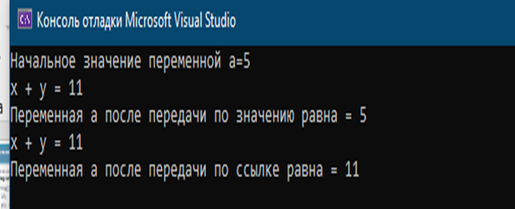
Пример продолжение
// передача по значению
static void AdditionVal(int x, int y)
{ x = x + y;
Console.WriteLine("x + y = {0}", x);
}

Slide 28
Пример продолжение
В методе Main подставляем на место параметров x и y переменные a и b соответственно.
В первом случае переменная передается по значению, то есть передается копия этой переменной, и она не изменяется.
Во втором случае передаем указатель на эту переменную в памяти.
И так как в методе AdditionRef значение параметра x изменяется, то передаваемая на его место переменная a тоже изменяет свое значение.

Slide 29
Необязательные параметры
С# позволяет использовать необязательные параметры.
Для таких параметров необходимо объявить значение по умолчанию.
Также следует учитывать, что после необязательных параметров все последующие параметры также должны быть необязательными:
static int OptionalParam(int x, int y, int z=5, int s=4)
{
return x + y + z + s;
}
Так как последние два параметра объявлены как необязательные, то мы можем один из них или оба опустить:
static void Main(string[] args)
{ OptionalParam(2, 3);
OptionalParam(2,3,10);
Console.ReadLine();
}

Slide 30
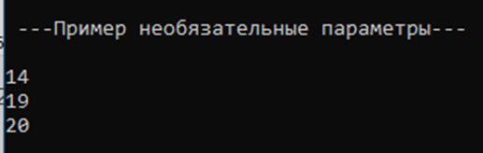
Именованные параметры
В предыдущих примерах при вызове методов значения для параметров передавались в порядке объявления этих параметров в методе.
Но можно нарушить подобный порядок, используя именованные параметры:
static int OptionalParam(int x, int y, int z=5, int s=4)
{
return x + y + z + s;
}
static void Main(string[] args)
{
//Необязательный параметр z использует значение по умолчанию
OptionalParam(y:2, x:3 ,s:10);
Console.ReadLine();
}

Slide 31
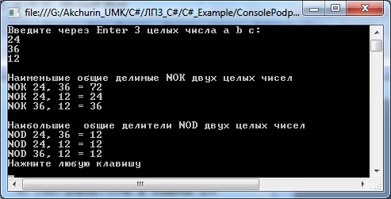
Домашнее Задание
Создать программу, использующую 2 подпрограммы-функции:
Первая функция должна возвращать наибольший общий делитель NOD двух целых чисел.
Вторая функция должна возвращать наименьшее общее делимое NOK двух целых чисел.
Обе функции в главной программе должны использоваться с тремя разными целыми числами.

Slide 32
Пример возврата одномерного массива целых чисел (int) из метода
Метод заполняет элементы массива значениями равными квадратам их индексов массива. Метод получает входным параметром размер массива n.
static public int[] GetArray(int n)
{
int[] temp = new int[n]; // выделить память для массива
// заполнить массив значениями
for (int i = 0; i < n; i++)
temp[i] = i * i;
return temp;
}
Вызов метода может быть следующим
int[] A; // объявить ссылку на массив A
A = GetArray(5); // A = { 0, 1, 4, 9, 16 }

Slide 33
Пример возврата двумерного массива типа double из метода
Метод GetDoubleArray() получает входным параметром размер массива m*n. Метод возвращает массив.
public double[,] GetDoubleArray(int m, int n)
{ // создать новый массив и выделить память для него
double[,] temp = new double[m, n];
// заполнение массива значениями
for (int i = 0; i < m; i++)
for (int j = 0; j < n; j++)
temp[i, j] = j + i;
return temp;
}
Вызов метода GetDoubleArray()
double[,] D;
D = GetDoubleArray(5, 6);

Slide 34
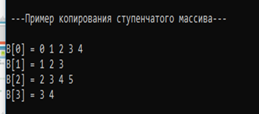
Пример передачи двумерного ступенчатого массива в метод
Метод CopyIntArray() получает входными параметрами количество строк m в ступенчатом массиве A и сам ступенчатый массив A. Метод возвращает ступенчатый массив B, который есть копией массива A. Ступенчатый массив B размещается в другой области памяти
int[][] CopyIntArray(int m, int[][] A)
{ // объявить другой массив
int[][] B = new int[m][]; // выделить память для ссылок на строки массива
for (int i = 0; i < m; i++)
{ // выделить память для строки с номером i
B[i] = new int[A[i].Length]; // Array[i].Length - количество
//элементов в строке i
for (int j = 0; j < A[i].Length; j++)
B[i][j] = A[i][j];
}
return B;
}

Slide 35
Демонстрация использования метода CopyIntArray() для копирования массивов
// создать новый ступенчатый массив
int m = 4; // количество строк в массиве
int[][] A = new int[4][]; // исходный массив
int[][] B; // результирующий массив
// 1. Сформировать массив A. выделить память для массива A
A[0] = new int[5]; A[1] = new int[3]; A[2] = new int[4]; A[3] = new int[2];
// записать в массив A произвольные значения
for (int i = 0; i < m; i++)
for (int j = 0; j < A[i].Length; j++)
A[i][j] = i + j;
// 2. Вызвать метод, который копирует массив A в массив B
B = CopyIntArray(m, A); // B <= A
// 3. Вывести на экран массив B
for (int i = 0; i < m; i++){ Console.Write("B[{0}] = ", i);
for (int j = 0; j < B[i].Length; j++) Console.Write("{0} ", B[i][j]);
Console.WriteLine(" ");
}

Slide 36
Перегрузка методов
В C# допускается совместное использование одного и того же имени двумя или более методами одного и того же класса, при условии, что их параметры объявляются по-разному.
В этом случае говорят, что методы перегружаются, а сам процесс называется перегрузкой методов.
Перегрузка методов относится к одному из способов реализации полиморфизма в C#.
В общем, для перегрузки метода достаточно объявить разные его варианты, а об остальном позаботится компилятор.

Slide 37
Перегрузка методов
Но при этом необходимо соблюсти следующее важное условие: тип или число параметров у каждого метода должны быть разными.
Когда вызывается перегружаемый метод, то выполняется тот его вариант, параметры которого соответствуют (по типу и числу) передаваемым аргументам.

Slide 38
Перегрузка методов
{
static int max(int a) //первая версия метода max
{
int b = 0;
while (a > 0)
{
if (a % 10 > b) b = a % 10;
a /= 10;
}
return b;
}

Slide 39
Перегрузка методов
static int max(int a, int b) //вторая версия метода max
{
if (a > b) return a;
else return b;
}
static int max(int a, int b, int c) //третья версия метода max
{
if (a > b && a > c) return a;
else if (b > c) return b;
else return c;
}

Slide 40
Перегрузка методов
static void Main()
{ int a = 1283, b = 45, c = 35740;
Console.WriteLine(max(a));
Console.WriteLine(max(a, b));
Console.WriteLine(max(a, b, c));
}
} При вызове метода max компилятор выбирает вариант, соответствующий типу и количеству передаваемых в метод аргументов. Если точного соответствия не найдено, выполняются неявные преобразования типов в соответствии с общими правилами. Если преобразование невозможно, выдается сообщение об ошибке. Если выбор перегруженного метода возможен более чем одним способом, то выбирается "лучший" из вариантов. Если существует несколько вариантов, из которых невозможно выбрать лучший, выдается сообщение об ошибке.

Slide 41
Перегрузка методов пример2
class UserInfo / / Перегружаем метод ui
{
public void ui()
{ Console.WriteLine("Пустой метод\n"); }
public void ui(string Name)
{ Console.WriteLine("Имя пользователя: {0}",Name); }
public void ui(string Name, string Family)
{ Console.WriteLine("Имя пользователя: {0}\nФамилия пользователя: {1}",
Name,Family);
}
public void ui(string Name, string Family, byte Age)
{ Console.WriteLine("Имя пользователя: {0}\nФамилия пользователя: {1}\n
Возраст: {2}", Name, Family, Age);
}
}

Slide 42
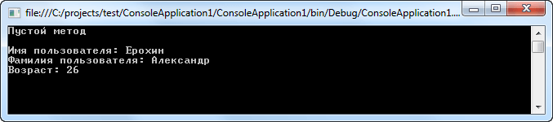
Перегрузка методов
class Program
{
static void Main(string[] args)
{
UserInfo user1 = new UserInfo();
// Разные реализации вызова перегружаемого метода
user1.ui();
user1.ui("Ерохин", "Александр", 26);
Console.ReadLine();
}
}
}

Slide 43
Перегрузка методов
Метод ui перегружается три раза.
Модификаторы параметров ref и out также учитываются, когда принимается решение о перегрузке метода.
Несмотря на то что модификаторы параметров ref и out учитываются, когда принимается решение о перегрузке метода, отличие между ними не столь существенно.
Добавим еще одну перегрузку в вышеуказанный пример:
// Используем модификатор параметров
public void ui(string Name, string Family, ref byte Age)
{
}

Slide 44
Перегрузка методов
Перегрузка методов поддерживает свойство полиморфизма, поскольку именно таким способом в C# реализуется главный принцип полиморфизма:
один интерфейс — множество методов.
Допустим, что требуется функция, определяющая абсолютное значение.
В языках, не поддерживающих перегрузку методов, обычно приходится создавать три или более вариантов такой функции с несколько отличающимися, но все же разными именами. Например, в С функция abs() возвращает абсолютное значение целого числа, функция labs() — абсолютное значение длинного целого числа, а функция fabs () — абсолютное значение числа с плавающей точкой обычной (одинарной) точности.

Slide 45
Перегрузка методов
Но это принципиально усложняет положение, поскольку приходится помнить имена всех трех функций, хотя они реализованы по одному и тому же основному принципу.
Подобные затруднения в C# не возникают, поскольку каждому методу, определяющему абсолютное значение, может быть присвоено одно и то же имя.
В состав библиотеки классов для среды .NET Framework входит метод Abs(), который перегружается в классе System.Math для обработки данных разных числовых типов.
Компилятор C# сам определяет, какой именно вариант метода Abs() следует вызывать, исходя из типа передаваемого аргумента.

Slide 46
Перегрузка методов
В C# определено понятие сигнатуры, обозначающее имя метода и список его параметров;
Применительно к перегрузке это понятие означает, что в одном классе не должно существовать двух методов с одной и той же сигнатурой.
Следует подчеркнуть, что в сигнатуру не входит тип возвращаемого значения, поскольку он не учитывается, когда компилятор C# принимает решение о перегрузке метода.
В сигнатуру не входит также модификатор params.
Рассмотрим перегрузку встроенного метода IndexOf класса
String пространства имен System:

Slide 47
Перегрузка методов(пример)
IndexOf(Char) | Возвращает индекс с отсчетом от нуля первого вхождения указанного символа Юникода в данной строке.
IndexOf(Char, Int32, Int32) | Возвращает индекс с отсчетом от нуля первого вхождения указанного символа в данном экземпляре. Поиск начинается с указанной позиции знака; проверяется заданное количество позиций.
IndexOf(Char, StringComparison) | Возвращает индекс с отсчетом от нуля первого вхождения указанного символа Юникода в данной строке. Параметр определяет тип поиска заданного символа.

Slide 48
Перегрузка методов пример3
string s = "Всем привет, это сайт professorweb.ru :)";
char ch = 'е'; string smile = ":)";
Console.WriteLine("Исходная строка: {0}\n\n----------------\n",s);
// Первая перегрузка
if (s.IndexOf(ch) != -1)
Console.WriteLine("Символ '{0}' находится на позиции {1}",
ch,s.IndexOf(ch));
// Вторая перегрузка
if (s.IndexOf(ch, s.IndexOf(ch)+1) != -1)
Console.WriteLine("Далее, этот символ встречается на позиции {0}",
s.IndexOf(ch, s.IndexOf(ch) + 1));
// Третья перегрузка
if (s.IndexOf(smile, 0, s.Length) != -1)
Console.WriteLine("Смайл {0} найден на позиции {1}",
smile, s.IndexOf(smile, 0, s.Length));

Slide 49
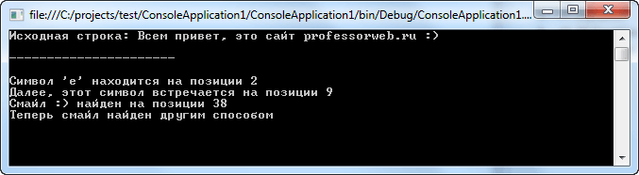
Перегрузка методов
// Четвертая перегрузка
if (s.IndexOf(smile, StringComparison.Ordinal) != -1)
Console.WriteLine("Теперь смайл найден другим способом");
Console.ReadLine();
}
}
}

Slide 50
Спасибо за внимание!

